Slide 1
Экзаменационная работа “Программа поиска запрещённых слов”
Студент Базылев М. Д., группа П01

Slide 2
Использованные технологии
C# .NET
Windows Forms
Многопоточность
Асинхронность

Slide 3
Возможности программы
1) Выбор папки для поиска запрещённых слов.
2) Выбор папки для копирования оригинальных файлов и создания зацензуренных файлов.
3) Получение отчёта о работе.

Slide 4
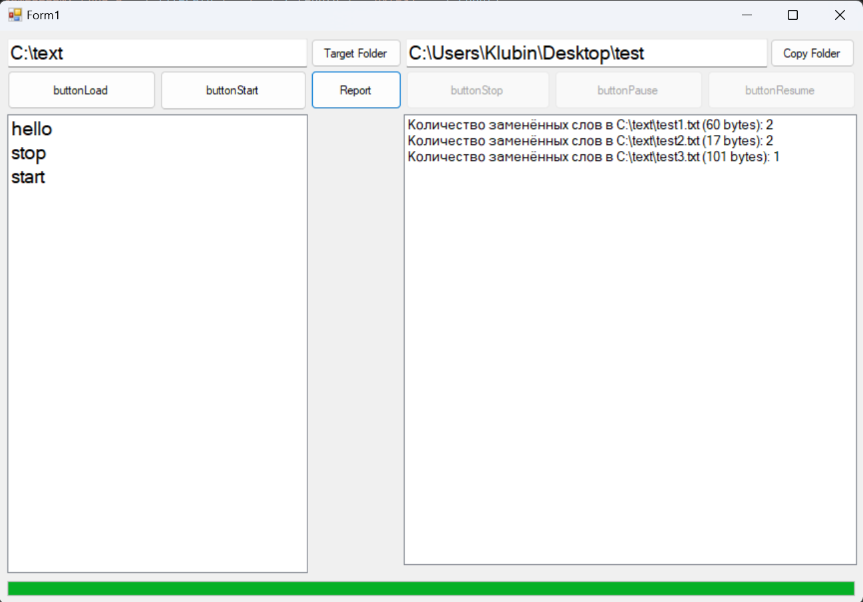
Интерфейс программы

